Slide 1
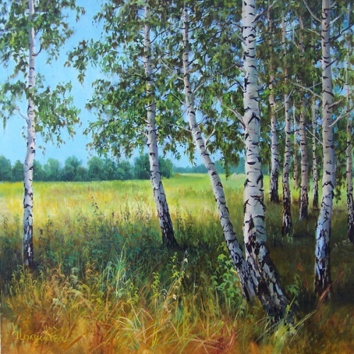
Классный час "Я – гражданин России"
А что такое гражданин?
Отечества достойный сын.
Н. А. Некрасов.

Slide 2
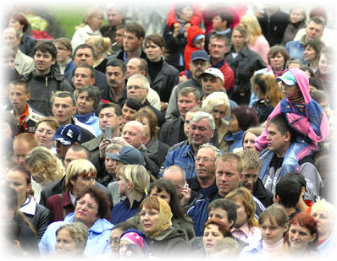
ГРАЖДАНИН
Лицо,
принадлежащее
к постоянному
населению данного
государства,
пользующееся его
защитой и наделенное
совокупностью прав
и обязанностей.
(С. И. Ожегов, Н. Ю. Шведова.
Толковый словарь
русского языка).

Slide 3
Гражданин - это человек, мысли и поступки которого направлены на благо Отечества, на благо своего народа.

Slide 4
“Быть гражданином” - это не просто запись в паспорте, это состояние души и потребность в реализации своих возможностей и способностей
на благо любимой Родины и на ее процветание

Slide 5
В одном из рассказов писателя Василия Шукшина выведен образ деревенского парня Пашки Колокольникова. Все знали о его несерьезном характере. Иначе как “балаболкой” и не называли. Но вот на автостоянке загорелся бензовоз. Минута - и рванет. Все кинулись врассыпную. А Пашка - за руль полыхающего чудовища и к реке. Едва успел прыгнуть с подножки. А бензовоз прямо с обрыва. В больнице, с головы до ног закованный в гипс, Павел опять балагурит: мол, в космос запускали, пришлось прыгать, а парашют не раскрылся…

Slide 6
Марина Владимировна Плотникова (11 мая 1974 — июль 1991) — девушка из Пензенской области, ценой собственной жизни спасшая троих детей; Герой Российской Федерации.
В конце июля 1991 года Марина купалась в реке Хопёр вместе с двумя младшими сёстрами Жанной и Леной и их подругой Наташей Воробьёвой. Наташа оказалась на глубине и стала тонуть. Марина вытащила её к прибрежным кустам, после чего услышала, что тонут попавшие в водоворот Жанна и Лена. Девушке удалось спасти их, но сама она, истратив все силы, погибла.
Похоронена в родном селе.
Указом Президента России от 25 августа 1992 года № 925 «за мужество и героизм, проявленные при спасении троих тонувших детей», Плотниковой Марине Владимировне посмертно присвоено звание Героя Российской Федерации

Slide 7
В одном из частных домов на окраине Майкопа вспыхнул огонь. В плену пожара оказались три маленькие девочки. Детей спасла шестнадцатилетняя Юлия Агаджанова.
Пламя видели многие, но только ученица десятого класса не осталось равнодушной. Юлии удалось предотвратить трагедию.
В тот вечер девушка была в гостях у жившей по соседству подруги. Вдруг она услышала крики о помощи и детский плач. Юлия выбежала на улицу в домашних тапочках, поначалу не понимая, что же произошло. Деревянный дом через дорогу был охвачен огнем. Девушка вызвала пожарных и бросилась в горящее здание. Счет шел уже на секунды.
Задыхаясь от дыма и не думая в тот момент о себе, шестнадцатилетняя школьница шла на плач. В комнате на полу увидела двухлетнюю девочку. Юля накрыла ребенка курткой и вынесла на руках, ее шестилетнюю сестренку вела за собой, старшей девочке велела быстро двигаться к выходу. Через пару минут после того, как они выбрались на улицу, в доме рухнул потолок.

Slide 8
Дополните рифму
Снежинки так прекрасны и легки,
Как совершенны у ромашки лепестки,
Как на доске строка написанная мелом,
Мы говорим сейчас о цвете …
Спокойны и чисты, рек русских воды,
Прозрачны и светлы, как вечер зимний,
И благородны и просторны неба своды,
Художник их раскрасил в …
Россия много войн пережила,
И наши деды умирали не напрасно,
И верность Родине их к славе привела,
Под Знаменем Победы ярко …
белом
синий
красным

Slide 9
Флаг Российской Федерации.
Государственный флаг Российской Федерации представляет собой прямоугольное полотнище из трех одинаковых по размеру горизонтальных полос: верхняя - белого, средняя - синего, нижняя - красного цвета.
на Руси белый цвет означал мир, чистоту, совершенство;
синий - цвет неба, значит верность, постоянство;
красный - олицетворяет энергию, силу, честность, огонь и кровь, пролитую за Отечество

Slide 10
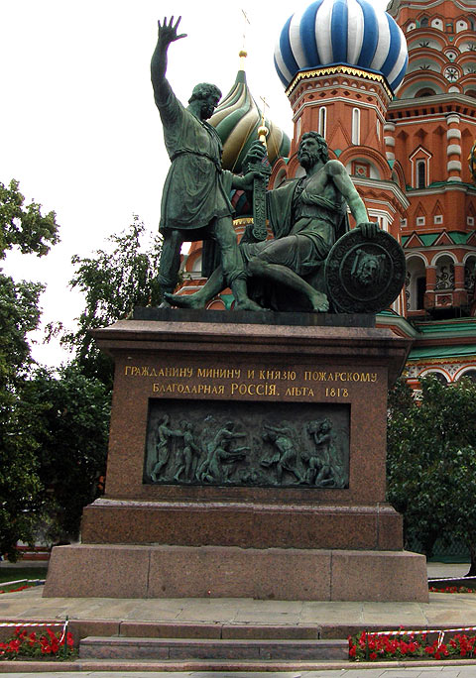
Памятник Минину и Пожарскому
Россия лучшим своим гражданам ставит памятники. В Москве на Красной площади памятник Минину и Пожарскому с надписью “Благодарная Россия - гражданину Минину и князю Пожарскому”.

Slide 11
4 ноября – День народного единства
4 ноября 1612 г. воины народного ополчения под предводительством Кузьмы Минина и Дмитрия Пожарского штурмом взяли Китай-город, освободив Москву от польских интервентов и продемонстрировав образец героизма и сплочённости всего народа вне зависимости от происхождения, вероисповедания и положения в обществе

Slide 12
Закончить предложение:
Россия
ты родился и вырос
Моя Родина - самая…
Родина – это место, где …
Гражданин – это человек…
Герой – это человек…
4 ноября – День …
Москва
герб, флаг, гимн

Slide 13
У каждого заботой
Своей
Глаза полны,
Наша Родина не что-то,
Она сегодня - мы.
У каждого дорога
Своя или тропа,
Но пусть нас очень много,
Мы все ее судьба.
Она не позабудет
Ни света и ни тьмы,
Она такою будет,
Какими будем мы.
И ей, одной - единой,
В любые времена
Не спрячешься за спины
Хоть широка страна.

Slide 14
Я -гражданин России
Дружная семья, большие города
Цветут, растут и радуют Россию.
Хабаровск и Рязань, Ростов и Волгоград,
Москва и Пермь- их в мире нет красивей!
Смоленск, Казань, Воронеж, Петербург
У всех история своя- а мы родные.
Челябинск, Краснодар, Воронеж, Оренбург-
Они с тобой великая Россия.
С собою позову друзей, а вместе мы- едины,
Я патриот земли своей- я гражданин России.
Нам надо спеть и мы споём слова совсем простые,
Пусть наш девиз заходит в каждый дом:
«Я- гражданин России!»
От северных морей до южных гор
Раскинула страна свои объятья.
Звени вокруг свобода и простор
И люди все вокруг друг другу словно братья.
А если спросят, что так в путь зовёт.,
И душу согревает гордость сильно.
То с гордостью скажу: «Я –патриот,
Я- юный гражданин родной России!»

